Slide 1
身近なデジタル事例集 掲載フォーム
目次
P.１ 本ページ（目次）
P.２ ひな型（こちらのひな形に事例を記載しFormsでご提出ください）
P.３ 分類ラベル
P.４ 記入上の注意
P.５ ファイル名・ファイル保存方法のお願い

Slide 2

身近なデジタル事例集
Asahi Kasei Group CONFIDENTIAL
テーマ名 |  | 課題分類 |  | ツール分類(メイン)
 |  | 使用したツール
対象部場 | （テーマの対象部場名） | キーワード |  | 工数[/月]
 |  | 取組み期間 |  | 工数[/月]
担当部場 | （事例作成集担当者所属部場名） | 利用者数[/月] | 約○人 | 維持費[\/月]
担当者 | （事例集作成担当者） | データ保管* | Dataverse SPO etc | システム連携* | Yes/No
連絡先 | （メールアドレス） | モデル駆動* | Yes/No | カスタムコネクタ* | Yes/No
定量効果 |  | 定性効果 |  | カスタムコネクタ* | Yes/No
特記事項 |  | キーワード
＜概要＞ ＜取組み詳細＞ |  | ＜工夫・苦労・ポイント＞ ＜纏めと今後の展開・応用＞
 |  | ＜担当部場担当者のコメント＞ |  |  | ＜部場担当者＞
ひな型
※このボックスを削除してご利用ください。
参考資料リンク
*Power Platform活用者は入力必須(該当しないものは「-(ハイフン)」を入力)

Slide 3
分類ラベル
＜ツール分類＞＜課題分類＞を選択し、P2に貼り付けてください。
＜ツール-分類＞ ※使用したツールで分類
＜課題-分類＞ ※3つまで選択可能
分類ラベル
分類ラベル
【小サイズラベル】
*選択ラベルが多く、
入りきらない際にご活用ください
Teams
Power BI
プロジェクト・チーム管理
Outlook
Power Point
コミュニケーション
Teams
Power BI
Power Automate
共有
Forms
Outlook
Power Point
Power Apps
Forms
承認
Planner
Power Automate
Planner
レポート
One Drive
VBA
Power Apps
One Drive
リテラシー向上
Edge
VBA
Lists
Lists
データ活用
スマートマット
Edge
Word
Word
簡略化・自動化
タスクスケジューラ
スマートマット
Excel
Excel
ミス削減
Python
タスクスケジューラ
時間削減
Share Point
Bridge
Share Point
Python
業務見直し
Share Point リスト
Share Point リスト
Bridge
このラベルをコピー＆ペーストしてください

Slide 4
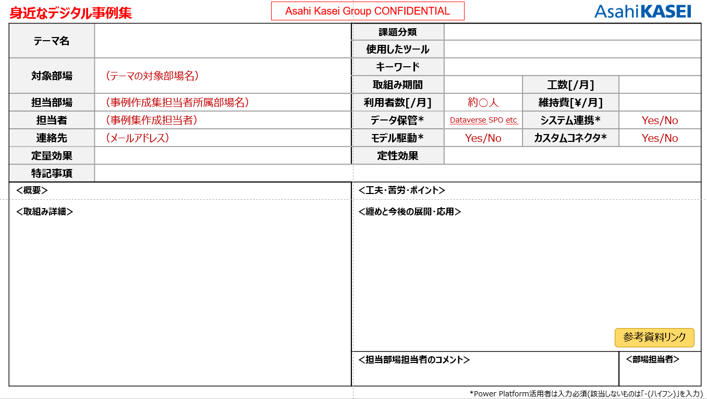
ひな型 記入上の注意
社外秘 となりますが、
重要な特許になりそうな知財情報、
他社との契約等により限定的に開示された営業や技術の情報、輸出管理上のリスト規制技術の掲載 はお控えください。
4

Slide 5
補足資料について
補足資料は1点のみ
サイズの制限： 10MB
許可するファイルの種類： Word, Excel, PPT, PDF, 画像, ビデオ
＜補足資料の例＞
作業フロー図 参考例≫アプリ導入による消耗品購入依頼業務の効率化_補足資料.pdf
取り組みにおけるBefore-Afterが解る図 参考例≫図面ライブラリApp紹介資料_補足資料.pdf
閲覧者が事例を参照して作成するときに参考になる資料
その他、作成に当たり参考にした資料（書籍、サイト等）
5

Slide 6
ファイル名・ファイル保存方法のお願い​
ファイル名 ： 氏名_テーマ名.ppt
例）旭 太郎_社内向け講演会イベントの運用自動化.ppt
注）ファイル名は20文字前後、全角記号及び、全角スペースの使用は
避けてください。
【全角記号例】
，：；？！｀＾／＼～｜（）〔〕［］｛｝〈 《「」『』【】＋＝＜＄％＃＆＠など
ファイル形式 ： PowerPoint
6

